Slide 1
Softwaretechnik I
Praktische Arbeit – OOD Gruppe 2.2
Jingrun Zhang
Silvia Wen
Mona Amro
Muhammad Daryl Rashad
16.01.2023

Slide 2
Anforderungstext – Überschrift der Anf.
In einer Bank können Kunden eine Reihe von Konten eröffnen. Hierzu müssen der Name und die Adresse hinterlegt werden. Alle Konten haben einen Saldo, welcher angibt, was für ein Wert sich aktuell auf dem Konto befindet. Girokonten sind die ganz normalen Konten, sie werden durch eine eindeutige IBAN identifiziert. Zudem gibt es Depotkonten, in dem die von den Kunden gekauften Aktien abgelegt werden. Der Kunde kann sich eine Auflistung der verschiedenen Posten in seinen Depots anzeigen lassen. Wichtig ist, dass zur Deckung von Käufen und zur Ausschüttung bei Verkäufen oder Dividendenzahlungen immer ein Referenzkonto angegeben werden muss. Zur Berechnung des Saldos eines Depots werden immer die Tageskurse der Aktien verwendet. Aktien werden durch die sogenannte Wertpapierkennnummer eindeutig identifiziert.

Slide 3
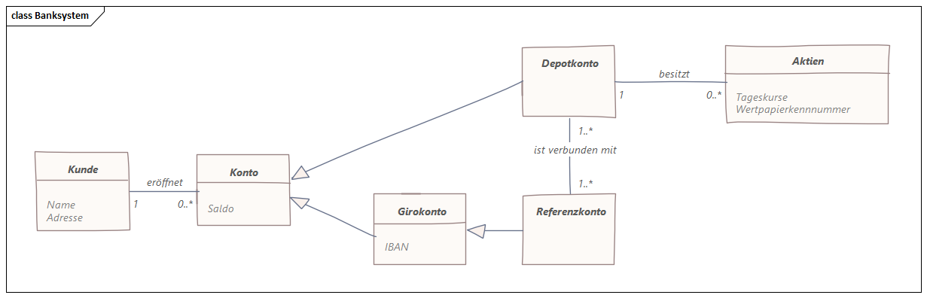
Domänenmodell
Fügen Sie bitte Ihr Domänenmodell ein.

Slide 4
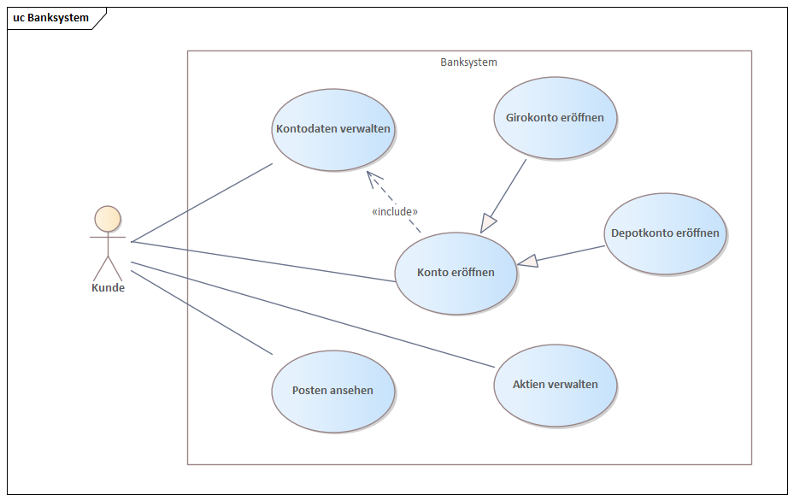
Use-Case Diagramm
Fügen Sie bitte Ihr Use-Case Diagramm ein.

Slide 5
Epics und User-Stories
Fügen Sie bitte Ihre Epics ein und ordnen sie die Epics den Use Cases zu (Verwenden sie die Textschablone für Use Cases aus der Vorlesung für die Beschreibung der Epics)
Fügen sie ihre User-Stories zu den Epics ein. Beschreiben sie die User-Stories mit Story-Cards (Textschablone aus der Vorlesung beachten) ein. Vergessen sie nicht die Akzeptanzkritieren für die User-Stories zu beschreiben.
Kennzeichnen sie die Story Card / User-Stories bzw. den Use-Case / Epic der anschließend als Sequenzdiagramm dargestellt wird!

Slide 6
Epics und User-Stories
Epic 1: Depotkonto eröffnen
Das System muss dem Kunden die Möglichkeit geben, eine Depotkonto eröffnen zu können.

Slide 7
Epics und User-Stories
User Story 1: Als Kunde möchte ich Kontodaten wie Name und Adresse hinterlegen, um die bei der Eröffnung eines Depotkontos erforderlicher Informationen anzugeben.
Akzeptanzkriterium:
Der Kunde muss seine Name und Adresse eingeben.
Die eingegebene Name und Adresse muss zum Personalausweis übereinstimmen.
Der Kunde muss die Rechte zur Überprüfung des SCHUFAs geben.
Das SCHUFA muss akzeptabel sein.

Slide 8
Epics und User-Stories
User Story 2: Als Kunde möchte ich Password des Depotkontos eingestellt, um ein zukünftiges Einloggen des Depotkontos zu ermöglichen.
Akzeptanzkriterium:
Der Kunde muss zweimal das Password eingeben.
Das Password muss aus mindestens 9 Zeichen bestehen.

Slide 9
Epics und User-Stories
Epic 2: Posten ansehen Das System muss dem Kunden die Möglichkeit geben, die Posten in seinem Depot ansehen zu können.

Slide 10
Epics und User-Stories
User Story 1: Als Kunde möchte ich im Banksystem mein Depotkonto einloggen können, um die Posten im Konto zu checken.
Akzeptanzkriterium:
Der Kunde muss seines Password eingeben.
Wenn das Password mit dem Datenbank übereinstimmt, wird der Kunde eingeloggt sein.

Slide 11
Epics und User-Stories
User Story 2: Als Kunde möchte ich die Liste der Posten in meinem Depot ansehen können, um die gesamte Werte meiner Aktien zu überwachen.
Akzeptanzkriterium:
Der Kunde muss eingeloggt sein.
Der Kunde bekommt die Liste der Posten angezeigt.
Der Kunde bekommt die gesamte Werte des Depots angezeigt.

Slide 12
Grobarchitektur: Architekturstil
Fügen Sie bitte Ihre Grobarchitektur ein. Hierzu kann wiederum UML verwendet werden. Beispiele für Grobarchitekturen aus der Vorlesung waren 3-Schichten Architektur oder Model View Controler. Sie können aber auch eine andere Grobarchitektur verwenden.
Wichtig: Die Grobarchitektur beschreibt die Strukturierung der gesamten Anwendung in Unterbereiche und wie diese interagieren, ohne die fachliche Interaktion zu beschreiben.

Slide 13
Grobarchitektur: Codeabbildung
Zeigen sie hier wie die Bereiche aus der Gorbarchitektur auf Code abgebildet werden. Siehe hierzu auch die Vorlesung. Ein Beispiel für eine Abbildung auf Code wäre die Abbildung auf die Paketstruktur. Aber auch andere Abbildungen sind möglich. Sie müssen nur eindeutig sein.

Slide 14
Context View: Technischer Überblick
Fügen Sie bitte Ihren technischen Überblick ein. Der technische Überblick kann mit einem UML Diagramm oder auch ein Box und Line Diagramm (keine Standardsyntax) oder auch Box und Line versehen mit grafischen Bilder sein. Vergleiche dazu auch die Vorlesung.
Wichtig: Im technischen Überblick beschreiben zeigen wir einen Überblick über die technischen Komponenten (PCs, Server, Drucker, externe Systeme, etc.) und wie diese vernetzt sind (Internet, Cloud, etc.) und wie sie so interagieren können.

Slide 15
Context View: Fachlicher Überblick
Fügen Sie bitte Ihre Context View Fachlich ein. (Use-Case Diagramm mit ggf. ergänzenden technischen Komponenten – Macht nur Sinn, falls das Use-Case Diagramm mit zusätzlichen technischen Komponenten erweitert wurde !)

Slide 16
Fachliche Architekturebene: Structural View Top Level
Beschreiben sie hier mit einem UML Komponentendiagramm bzw. Kompositionsstrukturdiagramm wie das System fachlich in die Komponenten zerlegt wird. Berücksichtigen sie dabei den Zusammenhang zur Grobarchitektur!
Berücksichtigen sie hierbei auch die Beschreibung der Schnittstellen!

Slide 17
Fachliche Architekturebene: Structural View Komponente XY
Beschreiben sie hier mit einem UML Komponentendiagramm bzw. Kompositionsstrukturdiagramm wie eine ausgewählte Komponente aus der oberen fachlichen Architekturebene weiter in Unterkomponenten zerlegt wird.
Berücksichtigen sie hierbei auch die Beschreibung der Schnittstellen!

Slide 18
Fachliche Architekturebene: Behavioral View Sequenzdiagramm für User-Story XYZ
Fügen Sie bitte Ihr Sequenzdiagram ein.
(Entsprechend zu der User-Story (Use Case), der vorher ausgewählt wurde!)
Beachte: Die Teilnehmer in dem Sequenzdiagramm müssen konsistent mit der fachlichen Architektur sein!

Slide 19
Fachliche Architekturebene: Deployment View
Fügen Sie bitte Ihr Deployment Diagram ein.
Beachten sie hierbei wiederum die Konsistenz zur fachlichen Architektur wie auch zum technischen und fachlichen Context View.

